Slide 1
CERROJO ELECTRICO CON SERVO
Puedes descargar los archivos en:
https://github.com/redmilenium/cerrojo
MATERIALES:
Servo 9 Kg Dimensiones: 40,5X20,3X28mm
Brazo para servo
Barra 14 mm. diametro
Radio de Bicicleta
Perfil metálico en L 35 mm. y 4 mm. de sección.
(2 piezas de 75 mm y 1 de 80 mm. de longitud)
- 3 piezas fabricadas con la impresora 3D

Slide 2
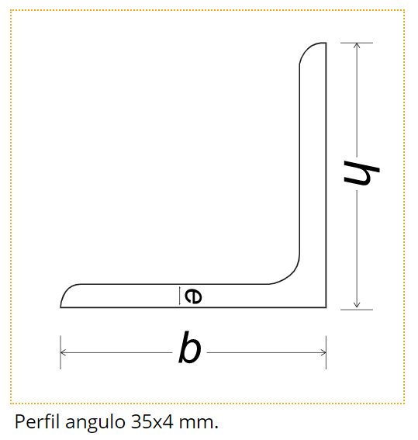
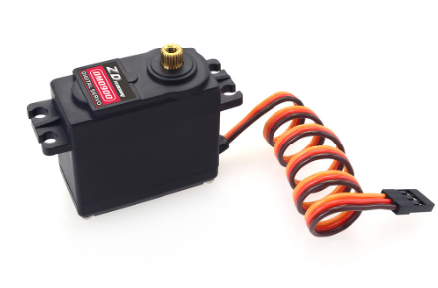
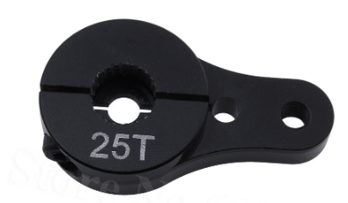
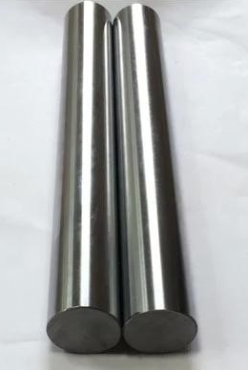
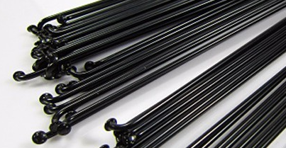
MATERIALES NECESARIOS

Slide 3
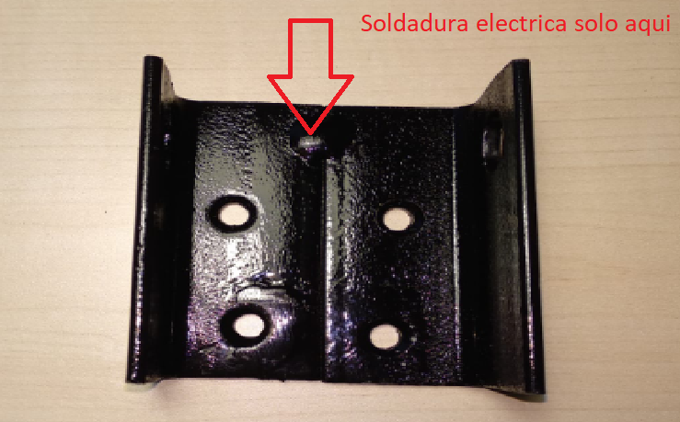
FABRICACIÓN
Puedes descargar los archivos en:
https://github.com/redmilenium/cerrojo
Soldar las 2 piezas de 75 mm. Tal y como aparece en la foto:

Slide 4
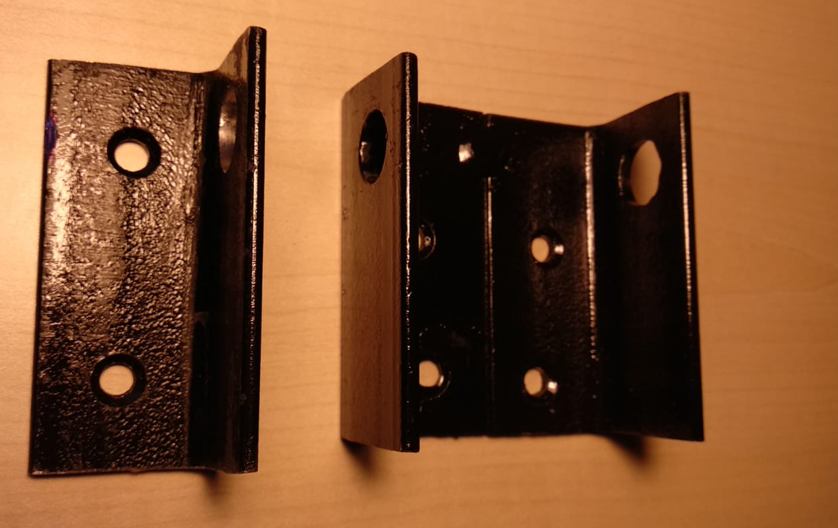
Puedes descargar los archivos en:
https://github.com/redmilenium/cerrojo
Mecanizar la pieza soldada y la otra de 80 mm. como se indica en la foto:
Los agujeros de la base se utilizaran para fijar el cerrojo a la puerta y al marco.

Slide 5
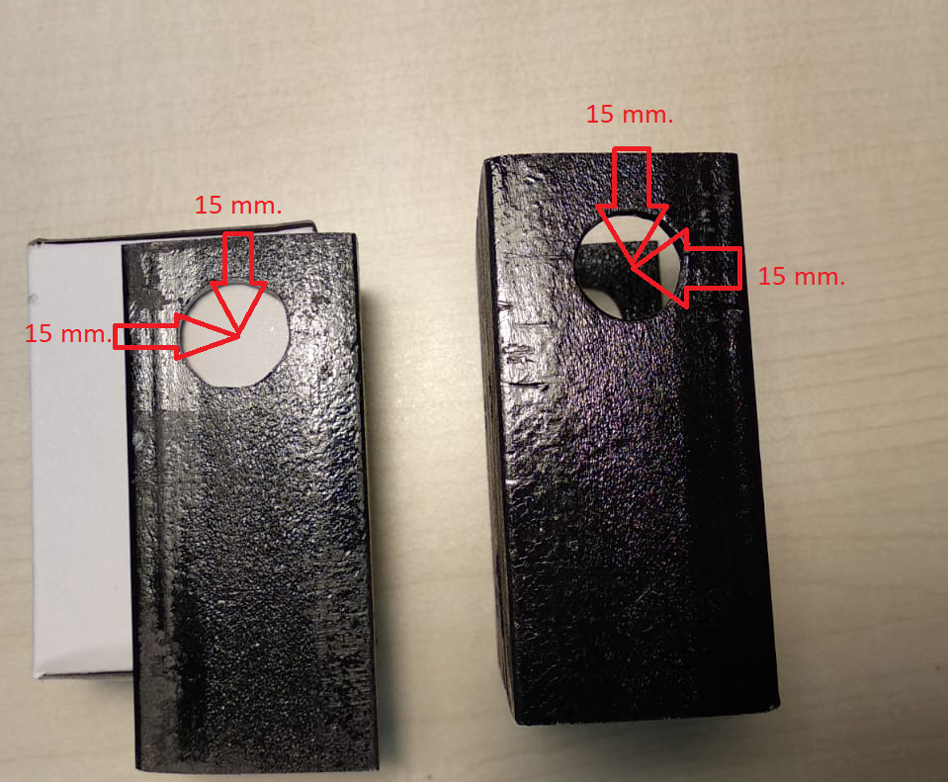
Puedes descargar los archivos en:
https://github.com/redmilenium/cerrojo
El centro de los agujeros para la barra, esta situado a 15 mm. de los extremos más cercanos.

Slide 6
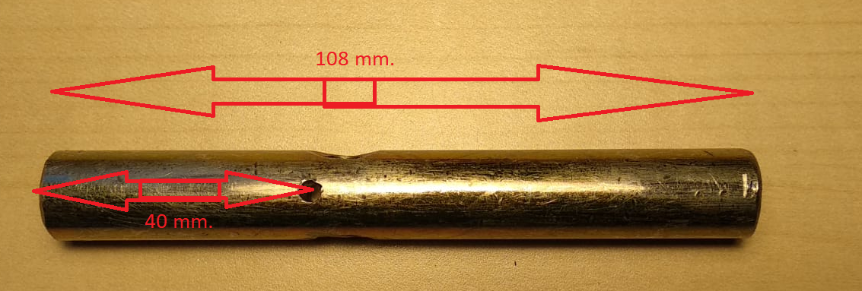
Puedes descargar los archivos en:
https://github.com/redmilenium/cerrojo
La barra que he utilizado mide 108 mm. Y le he practicado un agujero de 2.5 mm. de diámetro a 40 mm. de un extremo.
Por este agujero se introducirá el radio de bicicleta.

Slide 7
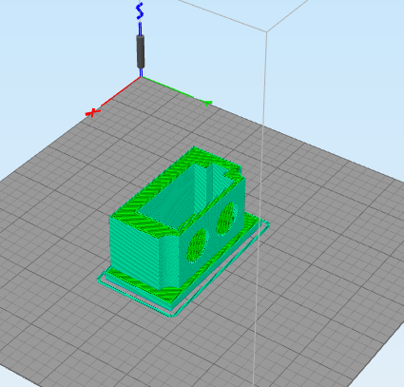
Puedes descargar los archivos en:
https://github.com/redmilenium/cerrojo
Pieza soporte para el servo:

Slide 8
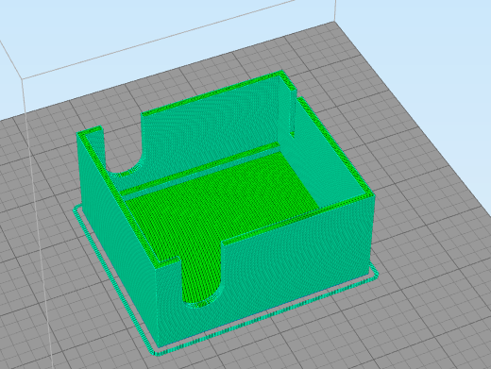
Puedes descargar los archivos en:
https://github.com/redmilenium/cerrojo
Pieza caja parte servo y barra:

Slide 9
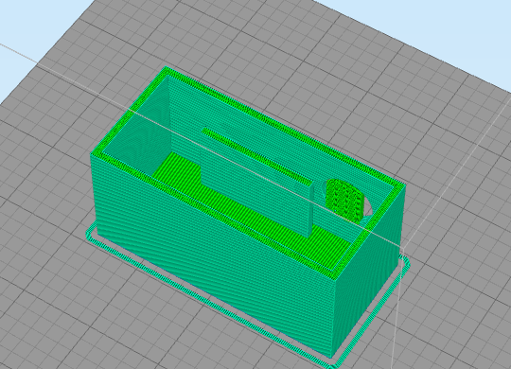
Puedes descargar los archivos en:
https://github.com/redmilenium/cerrojo
Pieza caja para el perfil de 80 mm.:

Slide 10
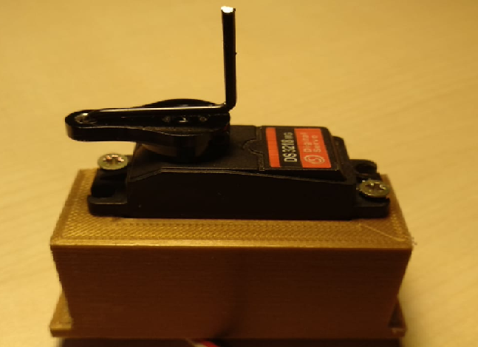
Puedes descargar los archivos en:
https://github.com/redmilenium/cerrojo
Imagen del servo dentro de la pieza soporte, con el brazo montado y el radio de bicicleta ya doblado y cortado a medida:

Slide 11
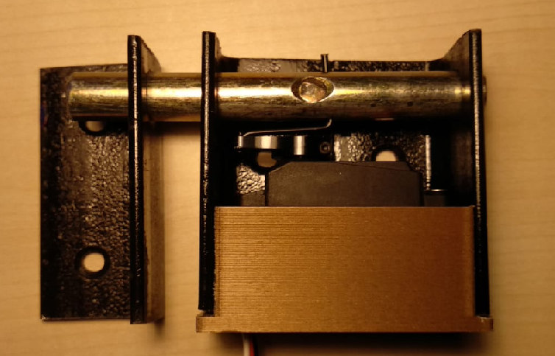
Puedes descargar los archivos en:
https://github.com/redmilenium/cerrojo
Imagen del cerrojo con las piezas internas ya montadas:

Slide 12
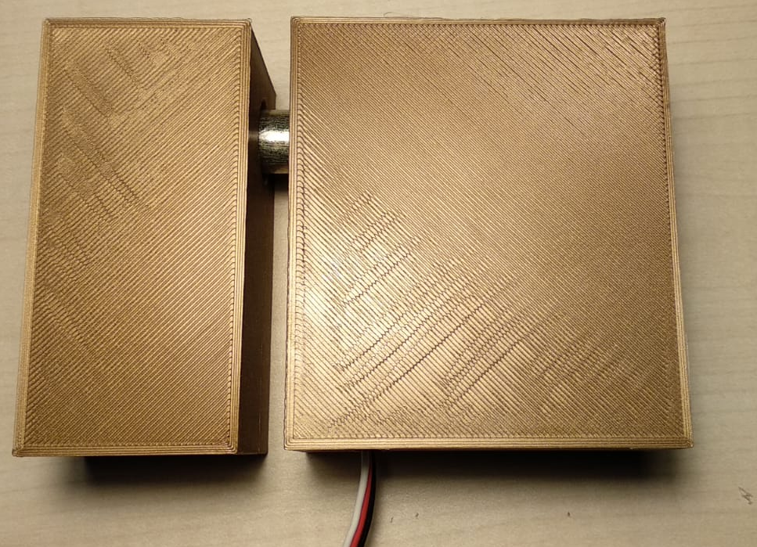
Puedes descargar los archivos en:
https://github.com/redmilenium/cerrojo
Imagen del cerrojo con las tapas puestas:

